Slide 1
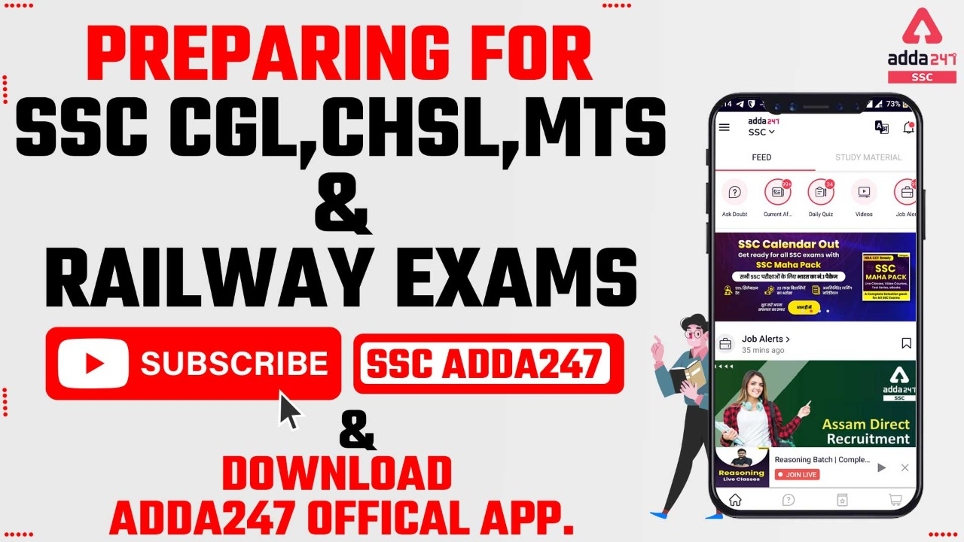
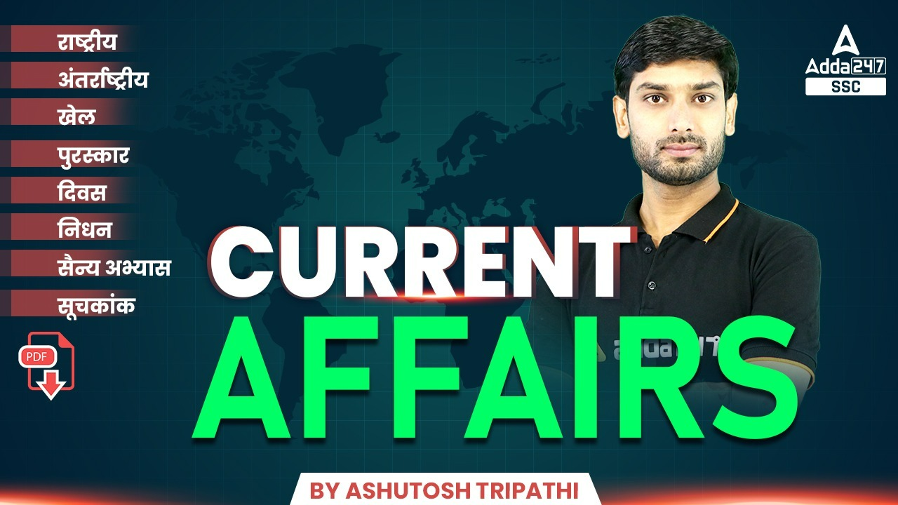

Slide 2
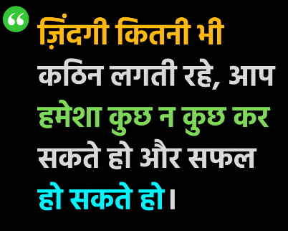

Slide 3
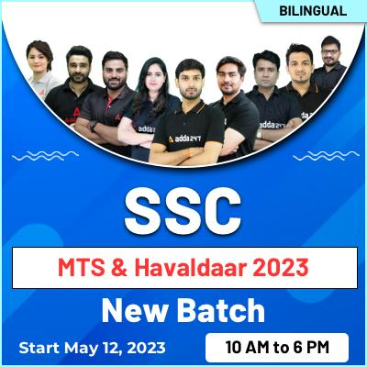



USE CODE – Y182S
FOR MAXIMUM DISCOUNT

Slide 4
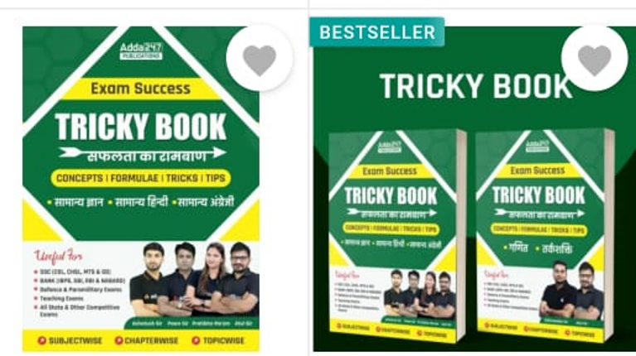
USE CODE – Y182
FOR MAXIMUM DISCOUNT

Slide 5


Slide 6
Exam Covered
SSC CGL, GD, CHSL , MTS, DELHI POLICE & Railway
नोट : यह करेंट अफेयर्स सभी राज्य के राज्यस्तरीय एवं PSC परीक्षाओं के लिए उपयोगी है ।

Slide 7
MOST IMPORTANT CURRENT AFFAIRS MCQs

Slide 8

  Q1. हाल ही में ओलंपिक विजेता निजेल अमोस पर डोपिंग के लिए तीन साल का प्रतिबंध लगाया गया है। वे किस देश से संबंधित हैं ?
  Recently, Olympic champion Nigel Amos has been banned for three years for doping. To which country do they belong?
  (a) फ्रांस / France
  (b) रूस / Russia
  (c) बोत्सवाना / Botswana
  (d) इंग्लैंड / England
c

Slide 9
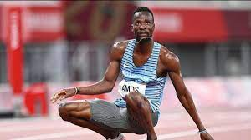

Slide 10
  एथलेटिक्स इंटीग्रिटी यूनिट के अनुसार 2012 ओलंपिक में पुरुषों की 800 मीटर स्पर्धा में रजत पदक जीतने वाले निजेल अमोस पर डोपिंग के लिए तीन साल का प्रतिबंध लगाया गया है ।
  बोत्सवाना के रहने वाले अमोस को पिछले साल ट्रैक विश्व चैंपियनशिप से पहले प्रतिबंधित पदार्थ जीडब्ल्यू 1516 के सेवन का दोषी पाया गया था ।
  उन्हें आरोपों को स्वीकार करने के लिए मानक चार साल के प्रतिबंध में कटौती मिली ।

Slide 11
  निजेल अमोस इस प्रतिबंध के कारण ओलंपिक में अगले साल भाग नहीं ले सकेंगे।
  निजेल अमोस को पर प्रतिबंध 2025 तक जारी रहेगा, जिस कारण वे 2024 पेरिस ओलंपिक में भाग नहीं ले सकते ।

Slide 12
  Q2. निम्न में से किस देश में जलवायु परिवर्तन पर पीटर्सबर्ग डायलॉग आयोजित किया गया ?
  In which of the following countries was the Petersberg Dialogue on Climate Change held ?
  (a) जर्मनी / Germany
  (b) अमेरिका / America
  (c) मिस्र / Egypt
  (d) इंग्लैंड / England
a

Slide 13
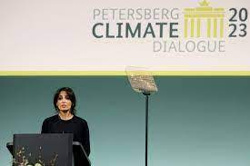

Slide 14
  हाल ही में बर्लिन में जलवायु परिवर्तन पर पीटर्सबर्ग डायलॉग का आयोजन किया गया ।
  इस कार्यक्रम की मेज़बानी जर्मनी और संयुक्त अरब अमीरात द्वारा की गई ।
  जर्मनी और संयुक्त अरब अमीरात जलवायु परिवर्तन पर संयुक्त राष्ट्र फ्रेमवर्क कन्वेंशन के पक्षकारों के 28वें सम्मेलन COP28 की भी मेजबानी कर रहे हैं ।

Slide 15
  Q3. निम्न में से किस राज्य में भारत का पहला अंतर्राष्ट्रीय मल्टीमॉडल लॉजिस्टिक्स पार्क स्थापित किया जाएगा ?
  In which of the following state India's first International Multimodal Logistics Park will be set up ?
  (a) हरियाणा / Haryana
  (b) गुजरात / Gujarat
  (c) तमिलनाडु / Tamilnadu
  (d) असम / Assam
d

Slide 16
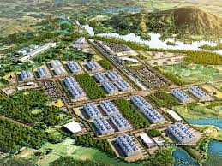

Slide 17
  असम के जोगीघोपा में भारत के पहले अंतर्राष्ट्रीय मल्टीमॉडल लॉजिस्टिक्स पार्क का निर्माण किया जाएगा ।
  यह पार्क 693.97 करोड़ रुपये की लागत से बनाया जा रहा है ।
  यह पार्क जलमार्ग, सड़क, रेल और वायु से सीधा संपर्क प्रदान करेगा और इसके 2023 में पूरा होने की उम्मीद है ।
  इस परियोजना का उद्देश्य भूटान और बांग्लादेश जैसे पड़ोसी देशों सहित भारत के पूर्वोत्तर क्षेत्र में परिवहन नेटवर्क को पुनर्जीवित करना है ।

Slide 18
  Q4. अभी हाल ही में नीरज चोपड़ा ने किस स्थान पर आयोजित डायमंड लीग का खिताब जीता है ?
  Recently Neeraj Chopra has won the Diamond League title held at which place?
  (a) रियाध / Riyadh
  (b) दुबई / Dubai
  (c) दोहा / Doha
  (d) क़तर / Qatar
c

Slide 19
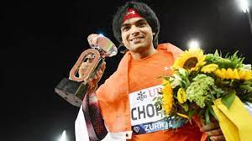

Slide 20
  अभी हाल ही में ओलंपिक चैंपियन जेवलिन थ्रोअर नीरज चोपड़ा ने दोहा में आयोजित डायमंड लीग का खिताब जीता है ।
  चेक गणराज्य के वडलेज्च दूसरे स्थान पर रहे, जबकि ग्रेनाडा के पीटर्स ने तीसरा स्थान पर प्रात किया ।
  इस जीत के साथ नीरज ने वर्ल्ड लीड भी हासिल कर ली है ।
  उन्होंने अपना सर्वश्रेष्ठ 88.67 मीटर का थ्रो फेंका ।

Slide 21
  Q5. निम्न में से कौनसा दिन विश्व एथलेटिक्स दिवस के रूप में मनाया जाता है ?
  Who among the following has decided to develop 100 food streets to promote safe food practices under the 'Food Street Project' ?
  (a) 5 मई / 5 May
  (b) 6 मई / 6 May
  (c) 7 मई / 7 May
  (d) 8 मई / 8 May
c

Slide 22
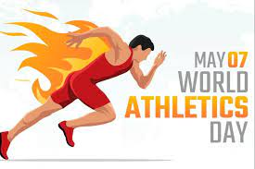

Slide 23
  7 मई को हर साल विश्व एथलेटिक्स दिवस मनाया जाता है ।
  यह दिवस विश्व स्तर पर फिटनेस के महत्व के बारे में युवाओं में जागरूकता फैलाने और एथलेटिक्स में उनकी भागीदारी को बढ़ावा देने के लिए मनाया जाता है ।
  विश्व एथलेटिक्स दिवस का मूल उद्देश्य एथलेटिक्स में युवाओं की भागीदारी को बढ़ावा देना है ।
  विश्व एथलेटिक्स दिवस पर स्कूलों, कॉलेजों और विभिन्न अन्य संस्थानों में दौड़, शॉट पुट जैसे कई एथलेटिक खेल आयोजित किए जाते हैं, जिसमें ताकत और सहनशक्ति की आवश्यकता होती है ।
  ये सारे आयोजन इंटरनेशनल एसोसिएशन ऑफ एथलेटिक्स फेडरेशन की तरफ से कराए जाते हैं ।

Slide 24
  Q6. मार्क निकोलस को मेरिलबोन क्रिकेट क्लब (MCC) के अगले अध्यक्ष के रूप में नियुक्त किया जाएगा । वे किस देश से संबंधित हैं ?
  Mark Nicholls will be appointed as the next president of the Marylebone Cricket Club (MCC). To which country do they belong ?
  (a) इंग्लैंड / England
  (b) ऑस्ट्रेलिया / Australia
  (c) न्यूजीलैंड / Newzealand
  (d) साउथ अफ्रीका / South Africa
a

Slide 25
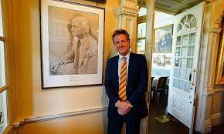

Slide 26
  हाल ही में इंग्लैंड के पूर्व क्रिकेटर और जाने-माने कमेंटेटर मार्क निकोलस को मेरिलबोन क्रिकेट क्लब (एमसीसी) को अगला अध्यक्ष चुना गया है ।
  वे वर्तमान राष्ट्रपति स्टीफन फ्राई से पदभार ग्रहण करेंगे, और इस साल अक्टूबर में अपने कर्तव्यों की शुरुआत करेंगे ।
  उनकी नियुक्ति की घोषणा एमसीसी की वार्षिक आम बैठक के दौरान की गई थी ।
  मार्क निकोलस 1981 में एमसीसी के सदस्य बने और वे दुनिया भर में टेलीविजन क्रिकेट कवरेज में एक प्रसिद्ध व्यक्ति हैं ।

Slide 27
  वे एक सफल पेशेवर क्रिकेटर रह चुके हैं और उनका करियर दो दशकों तक चला है, जिसके दौरान उन्होंने 25,000 से अधिक रन बनाए और 173 विकेट लिए ।

Slide 28
  Q7. निम्न में से किस स्थान पर खेलो इंडिया यूनिवर्सिटी गेम्स 2022 का लोगो और शुभंकर लॉन्च किया गया ?
  At which of the following places the logo and mascot of Khelo India University Games 2022 was launched ?
  (a) गुरुग्राम / Gurugram
  (b) नई दिल्ली / New Delhi
  (c) लखनऊ / Lucknow
  (d) चेन्नई / Chennai
c

Slide 29
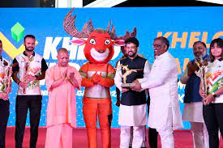

Slide 30
  केंद्रीय युवा मामले और खेल मंत्री श्री अनुराग सिंह ठाकुर ने लखनऊ में खेलो इंडिया यूनिवर्सिटी गेम्स उत्तर प्रदेश 2022 का आधिकारिक लोगो, शुभंकर, मशाल, गान और जर्सी लॉन्च किया ।
  योगी आदित्यनाथ ने तीसरे खेलो इंडिया यूनिवर्सिटी गेम्स उत्तर प्रदेश 2022 में भाग लेने वाले सभी एथलीटों, कोचों, अधिकारियों और सहायक कर्मचारियों का स्वागत किया ।

Slide 31
  Q8. निम्न में से कौन सबसे तेज 5000 रन बनाने वाले खिलाड़ी बन गए हैं ?
  Who among the following has become the fastest player to score 5000 runs ?
  (a) शुभमन गिल / Shubhman Gill (b) डेवॉन कॉनवे / Devon Conway
  (c) कैमरून ग्रीन / Camroon Green
  (d) बाबर आजम / Babar Azam
d

Slide 32
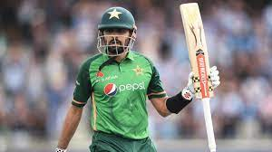

Slide 33
  हाल ही में पाकिस्तान के कप्तान बाबर आजम वनडे फॉर्मेट में सबसे तेज 5000 रन बनाने वाले खिलाड़ी बन गए हैं ।
  बाबर आजम ने 97 पारियों में 5000 रन का आंकड़ा पार किया ।
  बाबर आजम ने 101 पारियों में हाशिम अमला के 5000 रन बनाने के रिकॉर्ड को तोड़ दिया ।
  बाबर आजम पिछले दो साल से इंटरनेशनल क्रिकेट काउंसिल की वनडे रैंकिंग में नंबर एक बल्लेबाज हैं ।

Slide 34
  Q9. निम्न में से किस देश में ‘मशीन कैन शी’ शिखर सम्मलेन का आयोजन किया गया ?
  In which of the following country the 'Machine Can See' summit was organized?
  (a) जापान / Japan
  (b) अमेरिका / America
  (c) संयुक्त अरब अमीरात / UAE
  (d) इंग्लैंड / England
c

Slide 35


Slide 36
  हाल ही में यूएई के दुबई में मशीन कैन सी 2023 शिखर सम्मेलन शुरू किया गया ।
  यह आर्टिफिशियल इंटेलिजेंस (एआई) में अंतरराष्ट्रीय सम्मेलनों में से एक है ।
  यह सम्मेलन आर्टिफिशियल इंटेलिजेंस, डिजिटल इकोनॉमी और रिमोट वर्क एप्लीकेशन ऑफिस और 'मशीन कैन सी कंपनी के बीच साझेदारी में आयोजित किया जा रहा है।

Slide 37
  इस सम्मेलन का उद्देश्य एआई के भविष्य और अगली सिलिकॉन वैली बनाने के यूएई के दृष्टिकोण में योगदान करने की क्षमता पर चर्चा करने के लिए दुनिया भर के विशेषज्ञों को एक साथ लाना है ।
  यह आयोजन दुबई के आर्थिक और पर्यटन विभाग और दुबई फ्यूचर फाउंडेशन के सहयोग से आयोजित किया गया था ।

Slide 38
  Q10. वीजा ने निम्न में से किस देश में टोकन कार्ड के लिए ‘सीवीवी – मुक्त’ भुगतान शुरू किया है ?
  Visa has launched 'CVV-free' payments for token cards in which of the following countries ?
  (a) भारत / India
  (b) अमेरिका / America
  (c) ब्राजील / Brazil
  (d) बांग्लादेश / Bangladesh
a

Slide 39
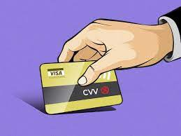

Slide 40
  हाल ही में वैश्विक कार्ड लेनदेन कंपनी वीजा ने भारत में एक नया फीचर लॉन्च किया है ।
  यह फीचर उपयोगकर्ताओं को सीवीवी नंबर की आवश्यकता के बिना ऑनलाइन भुगतान करने की अनुमति देता है ।
  यह सुविधा टोकन वाले क्रेडिट और डेबिट कार्ड पर लागू होती और यह केवल भारत में घरेलू लेनदेन के लिए उपलब्ध है ।

Slide 41
  जब कोई उपयोगकर्ता अपने कार्ड को टोकन करता है, तो यह एक अद्वितीय कोड के साथ सुरक्षित होता है और लेनदेन दो – कारक प्रमाणीकरण प्रक्रिया का उपयोग करके पूरा किया जाता है, जिसके लिए 16 अंकों के कार्ड नंबर या किसी अन्य कार्ड विवरण की आवश्यकता नहीं होती है ।
  नई ऑथेंटिकेशन मेथड यूजर्स को साइबर फ्रॉड से बचाती है क्योंकि टोकन का इस्तेमाल दूसरे प्लेटफॉर्म पर नहीं किया जा सकता है ।

Slide 42
  Q11. निम्न में से किस दिन सीमा सड़क संगठन का स्थापना दिवस मनाया जाता है ?
  On which of the following day the foundation day of Border Roads Organization is celebrated ?
  (a) 5 मई / 5 May
  (b) 6 मई / 6 May
  (c) 7 मई / 7 May
  (d) 8 मई / 8 May
c

Slide 43


Slide 44
  7 मई 2023 को सीमा सड़क संगठन (Border Roads Organisation-BRO) का 64वाँ स्थापना दिवस मनाया गया ।
  इस अवसर पर BRO द्वारा राष्ट्र निर्माण में अपने कर्मियों के बलिदान व योगदान को चिन्हित करने के लिये एकता एवं श्रद्धांजलि अभियान का आयोजन किया गया ।
  सीमा सड़क संगठन, भारत में एक सड़क निर्माण कार्यकारी बल है, जो भारतीय सशस्त्र बलों को सहायता प्रदान करता है।

Slide 45
  CURRENT AFFAIRS REVISION

Slide 46
  Q1. निम्न में से किसे हाल ही में परमाणु ऊर्जा आयोग के अध्यक्ष के रूप में नियुक्त किया गया है ?
  इनमें से किस हाल में परमाणु ऊर्जा आयोग के अध्यक्ष के रूप में नियुक्त किया गया है ?
  (a) ए. के. मोहंती / AK Mohanty
  (b) के. एन. व्यास / KN Vyas
  (c) अंकिता लोखंडे / Ankita Lokhande
  (d) देशराज गुप्ता / Deshraj Gupta
a

Slide 47
  Q2. निम्न में से किस दिन अंतर्राष्ट्रीय श्रम दिवस मनाया जाता है ?
  On which day International Labor Day is celebrated?
  (a) 30 अप्रैल / 30 April
  (b) 1 मई / 1 May
  (c) 2 मई / 2 May
  (d) 3 मई / 3 May
b

Slide 48
  Q3. निम्न में से किस स्थान पर साइंस 20 एंगेजमेंट ग्रुप की बैठक का आयोजन किया गया है ?
  At which of the following places the meeting of Science 20 Engagement Group has been organized ?
  (a) नई दिल्ली / New Delhi
  (b) लक्षद्वीप / Lakshadweep
  (c) लद्दाख / Laddakh
  (d) चंडीगढ़ / chandigarh
b

Slide 49
  Q4. निम्न में से किस राज्य में फ़ूड कॉन्क्लेव 2023 का आयोजन किया गया ?
  In which of the following state Food Conclave 2023 was organized ?
  (a) तेलंगाना / Telangana
  (b) हरियाणा / Haryana
  (c) महाराष्ट्र / Maharashtra
  (d) गुजरात / Gujarat
a

Slide 50
  Q5. निम्न में से कौन सेन्ट्रल बैंक डिजिटल करेंसी (CBDC) ई – रुपया को स्वीकार करने वाली पहली कंपनी बन गयी है ?
  Which of the following has become the first company to accept Central Bank Digital Currency (CBDC) e-Rupee ?
  (a) एलआईसी / LIC
  (b) बजाज आलियांज / Bajaj Alianz
  (c) मुथूट फिन्कोर्प / Muthoot Fincorp
  (d) रिलायंस जनरल / Reliance General
d

Slide 51
  Q6. हाल ही में किस राज्य में तीन नए वन्य जीव संरक्षण अभ्यारण्य घोषित किये गए हैं ?
  Recently in which state three new wildlife sanctuaries have been declared ?
  (a) केरल / Kerala
  (b) हरियाणा / Haryana
  (c) महाराष्ट्र / Maharashtra
  (d) राजस्थान / Rajasthan
d

Slide 52
  Q7. 1 मई को निम्न में से किस राज्य का स्थापना दिवस मनाया जाता है ?
  Which of the following state's foundation day is celebrated on 1st May ?
  (a) केरल / Kerala
  (b) हरियाणा / Haryana
  (c) महाराष्ट्र / Maharashtra
  (d) ओडिशा / Odisha
c

Slide 53
  Q8. निम्न में से किस स्थान पर ‘मिलेट्स एक्सपीरियंस सेंटर (MEC)’ का शुभारंभ किया गया ?
  At which of the following places 'Millets Experience Center (MEC)' was inaugurated ?
  (a) कोलकाता / Kolkata
  (b) जयपुर / Jaipur
  (c) मुंबई / Mumbai
  (d) नई दिल्ली / New Delhi
d

Slide 54
  Q9. निम्न में से किस स्थान पर सिंथन स्नो फेस्टिवल 2023 का आयोजन किया गया ?
  At which of the following places the Sinthan Snow Festival 2023 was organized?
  (a) अंडमान निकोबार / Andaman Nicobar
  (b) लक्षद्वीप / Lakshadweep
  (c) जम्मू कश्मीर / Jammu Kashmir
  (d) उत्तराखंड / Uttrakhand
c

Slide 55
  Q10. निम्न में से किस देश की एयरलाइन्स ने दुनिया का पहला रोबोटिक चेक इन असिस्टेंट लॉन्च किया है?
  Which of the following country's airlines has launched the world's first robotic check-in assistant ?
  (a) इजरायल / Israel
  (b) अमेरिका / America
  (c) इंग्लैंड / England
  (d) संयुक्त अरब अमीरात / UAE
d

Slide 56
  Q11. हाल ही में मेराज अहमद खान ने निशानेबाजी विश्वकप में स्वर्ण पदक जीता है । यह प्रतियोगिता किस देश में आयोजित की गयी ?
  Recently Meraj Ahmed Khan has won gold medal in Shooting World Cup. In which country was this competition held ?
  (a) भारत / India
  (b) मिस्र / Egypt
  (c) चीन / China
  (d) जापान / Japan
b

Slide 57
  Q12. निम्न में से किस देश में अरबी यात्रा बाजार का 30 वां संस्करण शुरू किया गया ?
  In which of the following country the 30th edition of Arabic Travel Market was launched ?
  (a) संयुक्त अरब अमीरात / UAE
  (b) ईरान / Iran
  (c) सऊदी अरब / Saudi Arabia
  (d) ओमान / Oman
a

Slide 58
  Q13. निम्न में से किसने हाल ही में अजरबैजान ग्रैंड प्रिक्स 2023 जीता है ?
  Who among the following has recently won the Azerbaijan Grand Prix 2023 ?
  (a) चार्ल्स लेक्लर्क / Charles Leklark (b) वेरस्टापेन / Verstapen
  (c) लुईस हैमिल्टन / Louis Hamilton
  (d) सर्जियो पेरेज / Sergio Perez
d

Slide 59
  Q14. ‘कलेक्टिव स्पिरिट , कंक्रीट एक्शन’ नामक पुस्तक निम्न में से किसके द्वारा लिखी गयी है ?
  Who among the following has written the book 'Collective Spirit, Concrete Action' ?
  (a) राघव चड्ढा / Raghav Chaddha
  (b) शशि शेखर वेम्पति / Shashi Shekhar Vempati
  (c) सुमन उपाध्याय / Suman Upadhyaya
  (d) ज्योति मेहता / Jyoti Mehta
b

Slide 60
  Q15. सात्विक साईं राज ने निम्न में से किसके साथ मिलकर बैडमिंटन एशिया चैंपियनशिप में स्वर्ण पदक जीतकर पहली भारतीय पुरुष युगल जोड़ी बन गयी है ?
  With whom among the following did Satwik Sai Raj become the first Indian men's doubles pair to win a gold medal at the Badminton Asia Championships ?
  (a) संजीव सान्याल / Sanjeev Sanyal
  (b) पी. बजाज / P. Bajaj
  (c) चिराग शेट्टी / Chirag Shetty
  (d) नीरज वर्मा / Neeraj Verma
c

Slide 61
  Q16. डिंग लिरेन, ____ के पहले विश्व शतरंज चैंपियन बन गए हैं ।
  Ding Liren has become the first world chess champion since ____ .
  (a) चीन / China
  (b) मलेशिया / Malaysia
  (c) ताइवान / Taiwan
  (d) जापान / Japan
a

Slide 62
  Q17. डॉ. एमएन नंदकुमार को हाल ही में किस देश ने मानद MBE से सम्मानित किया है ?
  Which country has recently awarded Honorary MBE to Dr. MN Nandkumar ?
  (a) ब्रिटेन / Britain
  (b) अमेरिका / America
  (c) फ्रांस / France
  (d) स्वीडन / Sweeden
a

Slide 63
  Q18. निम्न में से किस दिन विश्व टूना दिवस मनाया जाता है ?
  On which of the following days the World Tuna Day is observed ?
  (a) 1 मई / 1 May
  (b) 2 मई / 2 May
  (c) 3 मई / 3 May
  (d) 4 मई / 4 May
b

Slide 64
  Q19. भारत ने किस वर्ष से अंतर्राष्ट्रीय नागरिक उड़ान संगठन के जलवायु कारर्वाई में शामिल होने की घोषणा की है ?
  From which year India has announced to join the climate action of the International Civil Aviation Organisation ?
  (a) 2024
  (b) 2025
  (c) 2026
  (d) 2027
d

Slide 65
  Q20. भारतीय नाविक कमांडर अभिलाष टॉमी ने गोल्डन ग्लोब रेस में कौनसा स्थान प्राप्त किया है ?
  What position has Indian sailor Commander Abhilash Tomy secured in the Golden Globe Race ?
  (a) पहला / First
  (b) दूसरा / Second
  (c) तीसरा / Third
  (d) चौथा / Fourth
b

Slide 66
  Q21. हाल ही में अरुण गांधी का निधन निधन हो गया । वे कौन थे ?
  Recently Arun Gandhi passed away. Who were they ?
  (a) एथलीट / Athlete
  (b) गायक / Singer
  (c) लेखक / Writer
  (d) राजनेता / Politician
c

Slide 67
  Q22. निम्न में से किस देश में आसियान भारत समुद्री अभ्यास, AIME 2023 शुरू हुआ ?
  In which of the following country the ASEAN India Maritime Exercise, AIME 2023 began ?
  (a) मलेशिया / Malaysia
  (b) भारत / India
  (c) सिंगापुर / Singapore
  (d) कंबोडिया / Combodia
c

Slide 68
  Q23. निम्न में से किसे बाफ्टा फैलोशिप अवार्ड दिया जाएगा ?
  Who among the following will be given the BAFTA Fellowship Award ?
  (a) जुबेर अहमद / Juber Ahmad
  (b) मीरा स्याल / Mira Syal
  (c) लुईस मेनन / Louis Menon
  (d) सर्जियो डैन / Sergio Den
b

Slide 69
  Q24. न्यायमूर्ति टी. एस. शिवगनानम को निम्न में से किस उच्च न्यायालय के मुख्य न्यायाधीश के रुप में नियुक्त किया गया है ?
  Justice T.S. Sivagnanam has been appointed as the Chief Justice of which of the following High Court ?
  (a) कलकत्ता उच्च न्यायालय
  (b) गुवाहाटी उच्च न्यायालय
  (c) दिल्ली उच्च न्यायालय
  (d) बॉम्बे उच्च न्यायालय
a

Slide 70
  Q25. हाल ही में एयर मार्शल साजू बालकृष्णन को ____ वें कमांडर – इन – चीफ के रूप में नियुक्त किया गया है ?
  Recently Air Marshal Saju Balakrishnan has been appointed as ____th Commander-in-Chief ?
  (a) 11 वें
  (b) 13 वें
  (c) 15 वें
  (d) 17 वें
d

Slide 71
  Q26. हाल ही में रणजीत गुहा का निधन हो गया । वे कौन थे ?
  Ranjit Guha passed away recently. Who were they .
  (a) इतिहासकार / Historian
  (b) वैज्ञानिक / Scientist
  (c) एथलीट / Athlete
  (d) लेखक / Writer
a

Slide 72
  Q27. निम्न में से किस दिन विश्व प्रेस स्वतंत्रता दिवस मनाया गया ?
  On which of the following day the World Press Freedom Day was observed ?
  (a) 2 मई
  (b) 3 मई
  (c) 4 मई
  (d) 5 मई
b

Slide 73
  Q28. निम्न में से किस दिन विश्व अस्थमा दिवस 2023 मनाया जाता है ?
  On which of the following days the World Asthama Day 2023 is observed ?
  (a) 1 मई / 1 May
  (b) 2 मई / 2 May
  (c) 3 मई / 3 May
  (d) 4 मई / 4 May
b

Slide 74
  Q29. लुका ब्रेसेल ने हाल ही में आयोजित स्नूकर विश्व चैंपियनशिप का खिताब जीता है । वे किस देश से संबंधित हैं ?
  Luca Brecel has won the title of the recently held Snooker World Championship. To which country do they belong ?
  (a) यूक्रेन / Ukraine
  (b) जर्मनी / Germany
  (c) बेल्जियम / Belgiam
  (d) अमेरिका / America
c

Slide 75
  Q30. निम्न में से किसे ‘शताब्दी पुरुष’ की उपाधि से सम्मानित किया गया ?
  Who among the following was honored with the title of 'Man of the Century' ?
  (a) सीताराम येचुरी / Sitaram Yechuri
  (b) भगत सिंह / Bhagat Singh
  (c) पंडित रामकिशन / Pandit Ramkishan
  (d) अटल बिहारी वाजपेयी / Atal Bihari Vajpeyi
c

Slide 76
  Q31. हाल ही में जारी की गयी सूची के अनुसार निम्न में से कौन सबसे ज्यादा कमाई करने वाला खिलाड़ी बन गया है ?
  Who among the following has become the highest earning sportsperson as per the recently released list ?
  (a) विराट कोहली / Virat Kohli
  (b) राफेल नडाल / Rafale Nadal
  (c) क्रिस्टियानो रोनाल्डो / Christiano Ronaldo
  (d) कीलियन एम्बाप्पे / Kilian Mbappe
c

Slide 77
  Q32. निम्न में से किसने ‘फ़ूड स्ट्रीट प्रोजेक्ट’ के तहत सुरक्षित खाद्य प्रथाओं को बढ़ावा देने के लिए 100 फ़ूड स्ट्रीट्स विकसित करने का निर्णय किया है ?
  Who among the following has decided to develop 100 food streets to promote safe food practices under the 'Food Street Project' ?
  (a) गृह मंत्रालय / Home Ministry
  (b) नीति आयोग / NITI Ayog
  (c) स्वास्थ्य मंत्रालय / Health Ministry
  (d) गुजरात / Gujarat
c

Slide 78
  Q33. हाल ही में ‘मोका (Mocha)’ चर्चा में है । यह क्या है ?
  Recently 'Mocha' is in discussion. What is this ?
  (a) एक घातक हथियार / A deadly weapon
  (b) चक्रवात / Cyclone
  (c) दुर्लभ पक्षी / Rare bird
  (d) कुत्ते की एक प्रजाति / A species of dog
b

Slide 79
  Q34. शबनम इस्माइल ने अंतर्राष्ट्रीय क्रिकेट से संन्यास ले लिया है । वे किस टीम से संबंधित हैं ?
  Shabnam Ismail has retired from international cricket. Which team does he belong to ?
  (a) साउथ अफ्रीका / South Africa
  (b) भारत / India
  (c) पाकिस्तान / Pakistan
  (d) न्यूजीलैंड / Newzealand
a

Slide 80
  Q35. निम्न में से किसके द्वारा हाल ही में लीगल एंटिटी आइडेंटिफायर (LEI) प्रणाली की शुरुआत की गयी है ?
  Which of the following has recently launched the Legal Entity Identifier (LEI) system ?
  (a) Delhi Government
  (b) SBI
  (c) LIC
  (d) SEBI
d

Slide 81
  Q36. अभी हाल ही में किस देश में शिवाजी महाराज की प्रतिमा का अनावरण किया गया है ?
  In which country has the statue of Shivaji Maharaj been unveiled recently ?
  (a) मॉरिशस / Mauritius
  (b) इंग्लैंड / England
  (c) सऊदी अरब / Saudi Arabia
  (d) अफगानिस्तान / Afghanistan
a

Slide 82
  Q37. अजय बांगा को विश्व बैंक के कौनसे अध्यक्ष के रूप में नियुक्त किया जाएगा ?
  Ajay Banga will be appointed as which President of the World Bank ?
  (a) 12 वें / 12th
  (b) 13 वें / 13th
  (c) 14 वें / 14th
  (d) 15 वें / 15th
c

Slide 83
  Q38. 4 मई 2023 को भारत की पहली महिला न्यायाधीश – न्यायमूर्ति अन्ना चांडी की कौनसी जयन्ती मनाई गयी ?
  On which of the following days the World Asthama Day 2023 is observed ?
  (a) 117 वीं
  (b) 118 वीं
  (c) 119 वीं
  (d) 120 वीं
b

Slide 84
  Q39. निम्न में से किस देश ने अपना स्वयं का ‘हीट इंडेक्स’ लॉन्च करने की घोषणा की है ?
  Which of the following country has announced the launch of its own 'Heat Index' ?
  (a) नेपाल / Nepal
  (b) श्रीलंका / Srilanka
  (c) भारत / India
  (d) बेल्जियम / Belgium
c

Slide 85
  Q40. हाल ही में ओलंपिक विजेता टोरी बोवी का हाल ही में निधन हो गया । वे किस देश से संबंधित हैं ?
  Recent Olympic champion Tory Bowie passed away recently. To which country do they belong ?
  (a) फ्रांस / France
  (b) रूस / Russia
  (c) अमेरिका / America
  (d) इंग्लैंड / England
c

Slide 86
  Q41. निम्न में से किस स्थान पर यूथ 20 प्री – समिट का आयोजन किया गया ?
  At which of the following places was the Youth 20 Pre-Summit organized ?
  (a) वारंगल / Warangle
  (b) लेह / Leh
  (c) जोधपुर / Jodhpur
  (d) भुवनेश्वर / Bhubaneshwar
b

Slide 87
  Q42. एलेसेंड्रा कोरैप को हाल ही में गोल्डमैन पर्यावरण पुरस्कार से सम्मानित किया गया है । वे किस देश से संबंधित है ?
  Alessandra Korap has recently been awarded the Goldman Environmental Prize. To which country does he belong ?
  (a) ब्राजील / Brazil
  (b) पेरू / Peru
  (c) मेक्सिको / Mexico
  (d) वेनेजुएला / Venejuela
a

Slide 88
  Q43. निम्न में से किसे हाल ही में ऑस्ट्रेलिया के सर्वोच्च नागरिक सम्मान से सम्मानित किया गया है ?
  Who among the following has recently been awarded Australia's highest civilian honour ?
  (a) नरेंद्र मोदी / Narendra Modi
  (b) दलाई लामा / Dalai Lama
  (c) रतन टाटा / Ratan Tata
  (d) कृष्ण नारायण मूर्ती / Krishna Narayan Murty
c

Slide 89
  Q44. निम्न में से किस राज्य में हेरिटेज फेस्टिवल 2023 का आयोजन किया जा रहा है ?
  In which of the following state Heritage Festival 2023 is being organized ?
  (a) ओडिशा / Odisha
  (b) गोवा / Goa
  (c) बिहार / Bihar
  (d) गुजरात / Gujarat
b

Slide 90
  Q45. निम्न में से किस दिन कार्यस्थल पर सुरक्षा और स्वास्थ्य के लिए विश्व दिवस मनाया जाता है ?
  On which day the World Day for Safety and Health at Work is observed ?
  (a) 26 अप्रैल / 26 April
  (b) 27 अप्रैल / 27 April
  (c) 28 अप्रैल / 28 April
  (d) 29 अप्रैल / 29 April
c

Slide 91
  Q46. निम्न में से किसे 68 वें फिल्मफेयर अवार्ड्स 2023 में सर्वश्रेष्ठ अभिनेता का अवार्ड दिया गया है ?
  Who among the following has been given the Best Actor Award at the 68th Filmfare Awards 2023 ?
  (a) शाहरुख खान / Shahrukh Khan
  (b) रणबीर कपूर / Ranbeer Kapoor
  (c) राजकुमार राव / Rajkumar Rao
  (d) रनवीर सिंह / Ranveer Singh
c

Slide 92
  Q47. हाल ही में कौर सिंह जी का निधन हो गया । वे कौन थे ?
  Kaur Singh ji passed away recently. Who were they ?
  (a) एथलीट / Athlete
  (b) मुक्केबाज / Boxer
  (c) क्रिकेटर / Cricketer
  (d) पहलवान / Wrestler
b

Slide 93
  Q48. निम्न में से किस देश में द्वितीय विश्व खेल पर्यटन कांग्रेस का आयोजन किया गया ?
  In which of the following country the Second World Sports Tourism Congress was organized ?
  (a) भारत / India
  (b) क्रोएशिया / Croatia
  (c) अर्जेंटीना / Arjentina
  (d) जर्मनी / Germanay
b

Slide 94
  Q49. एशिया का पहला मोक्सी लेजर किस स्थान पर लॉन्च किया गया ?
  Where was Asia's first Moxi laser launched ?
  (a) नई दिल्ली / New Delhi
  (b) टोक्यो / Tokyo
  (c) शंघाई / Shanghai
  (d) मॉस्को / Moscow
a

Slide 95
  Q50. ‘कलेक्टिव स्पिरिट , कंक्रीट एक्शन’ नामक पुस्तक किसके द्वारा लिखी गयी है ?
  Who has written the book 'Collective Spirit, Concrete Action' ?
  (a) सूरज वर्मा / Suraj Verma
  (b) सुहानी झा / Suhani Jha
  (c) शशि शेखर / Shashi Shekhar
  (d) रोहित कपूर / Rohit Kapoor
c

Slide 96
USE CODE – Y182S
FOR MAXIMUM DISCOUNT

Slide 97
USE CODE – Y182
FOR MAXIMUM DISCOUNT

Slide 99
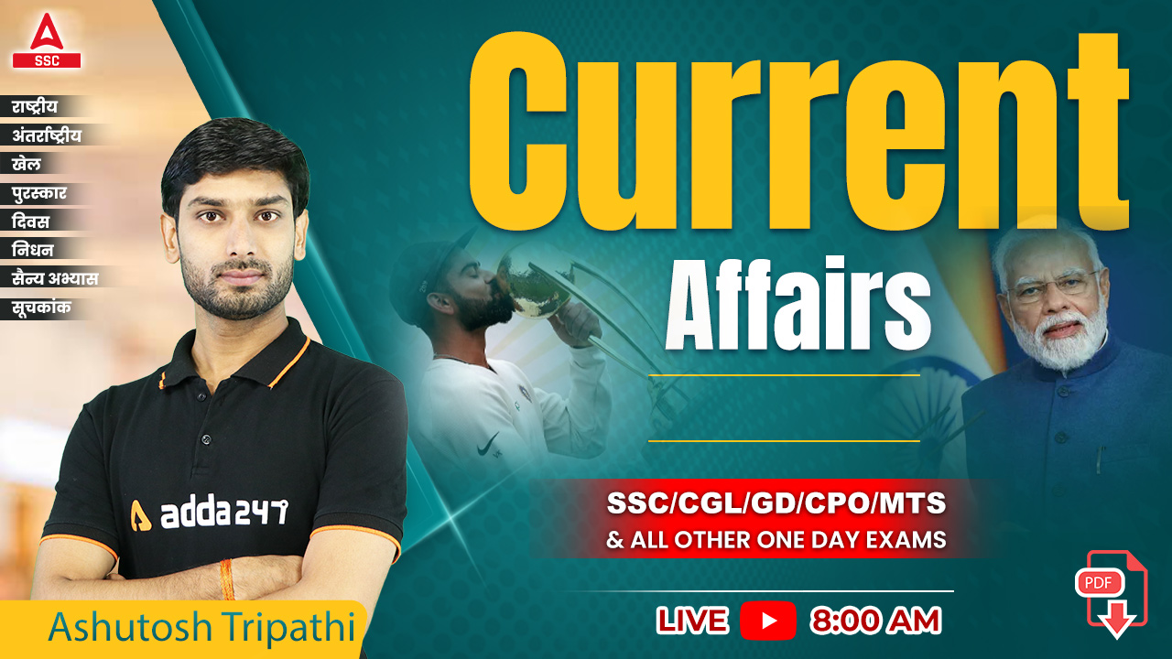


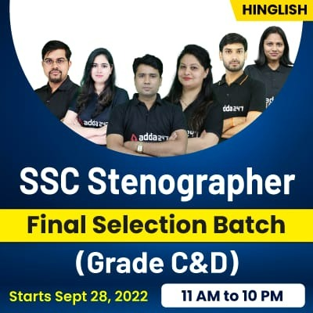
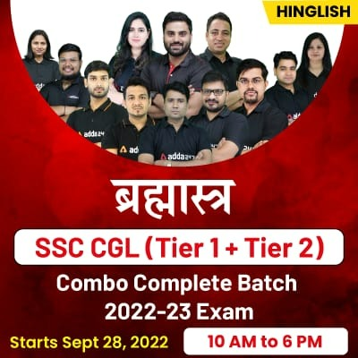
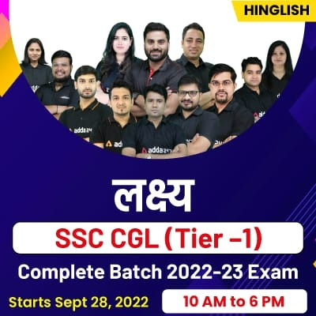
THE 10 MINUTES SHOW by Ashutosh Tripathi
सैन्य अभ्यास 2022

Slide 100
For Maximum Discount on any batch and video course
USE CODE
Y182
Note : Maximum Discount for any book and test series - Y182S

Slide 101


Slide 102


